Slide 1


Trabajo Fin de Grado
Diseño estructura básica de Nave Industrial
Grado en Ingeniería Mecánica
Alumno: Élez Reche, David
Tutor: Martín Concepción, Pedro Efrén
Fecha: Mayo - 2016

Slide 2
Partes del TFG
1- Memoria descriptiva
2- Planos
3- Pliego de Condiciones
4- Presupuesto

Slide 3
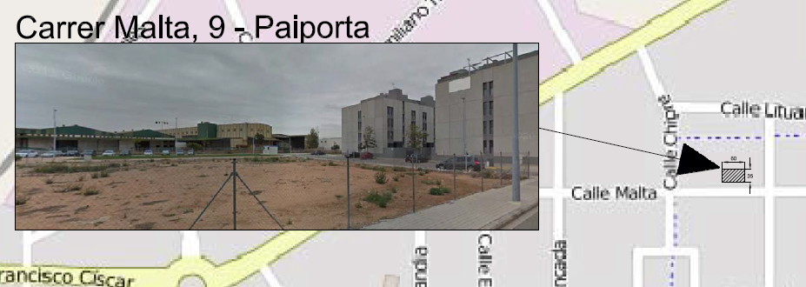
1- Objetivo del proyecto
El proyecto tiene por objeto la construcción de una nave industrial para una fábrica de muebles de madera, situado en C/ Malta 9, Paiporta (Valencia) sobre una parcela de 35 x 60 metros, se pretende construir un edificio industrial de 2.100 m² de superficie y 9 m de altura libre.

Slide 4
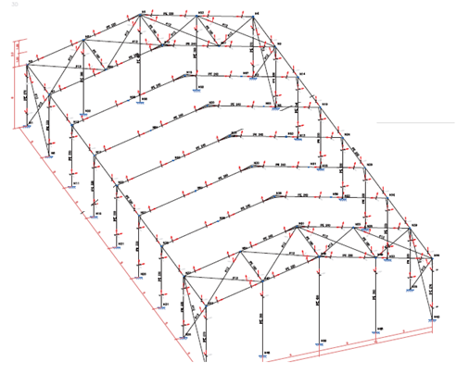
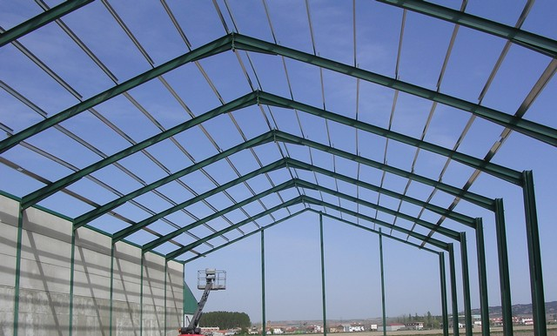
2- Descripción de una nave industrial
La nave industrial consta de la luz entre pilares es de 20 m de un perfil normalizado IPE, se necesitaría un perfil con un canto muy elevado para soportar los esfuerzos producidos en los E.L.U. y E.L.S. Se empleará acero de tipo S-275-JR con uniones atornilladas. El resto de elementos como tornillería, cartelas, placas de anclaje, etc. Los pernos de las placas de anclaje, así como el armado de las zapatas están formados por las barras corrugadas de acero B-500-S.

Slide 5
3-Normativa aplicada
REAL DECRETO 751/2011. 27/05/2011. Ministerio de la Presidencia.
Aprueba la Instrucción de Acero Estructural (EAE).
REAL DECRETO 1247/2008. 18/07/2008. Ministerio de la Presidencia.
Aprueba la Instrucción de Hormigón Estructural (EHE-08).
REAL DECRETO 314/2006. 17/03/2006. Ministerio de la Vivienda.
C.T.E. DB SE: Documento Básico Seguridad Estructural; DB SE-AE: Acciones en la Edificación; DB SE-C: Cimientos; DB SE-A: Acero; DB SE-F: Fábrica; DB SE-M: Madera.
REAL DECRETO 997/2002. 27/09/2002. Ministerio de Fomento.
NCSR-02. Aprueba la norma de construcción sismorresistente: parte general y edificación.
REAL DECRETO 110/2008. 01/02/2008. Ministerio de la Presidencia.
Modifica el Real Decreto 312/2005, de 18 de marzo, por el que se aprueba la clasificación de los productos de construcción y de los elementos constructivos en función de sus propiedades de reacción y de resistencia frente al fuego.

Slide 6
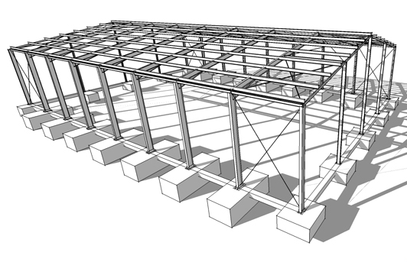
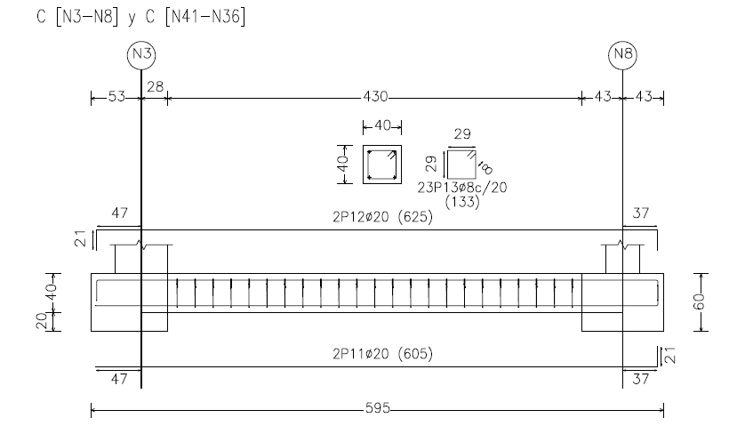
4- Cimentación y vigas de atado
Se considera la tensión admisible del terreno
La nave industrial se compone de zapatas aisladas de hormigón HA-30. El armado de acero corrugado es B-500-S. La cimentación será a base de zapatas, que soportarán los esfuerzos transmitidos por los pilares, estando unidas dichas zapatas mediante vigas de atado que soportarán el peso de los cerramientos.

Slide 7
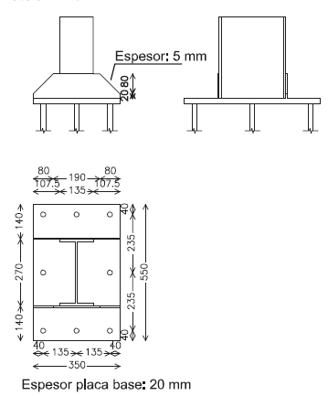
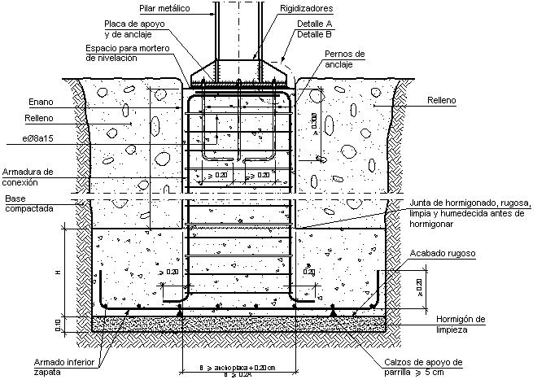
5- Placas de anclaje
La nave industrial compone de los pilares con cartelas en las placas rectangulares sobre la zapata de cimentación. Los pernos de las placas de anclaje, así como el armado de las zapatas están formados por las barras corrugadas de acero B-500-S.

Slide 8
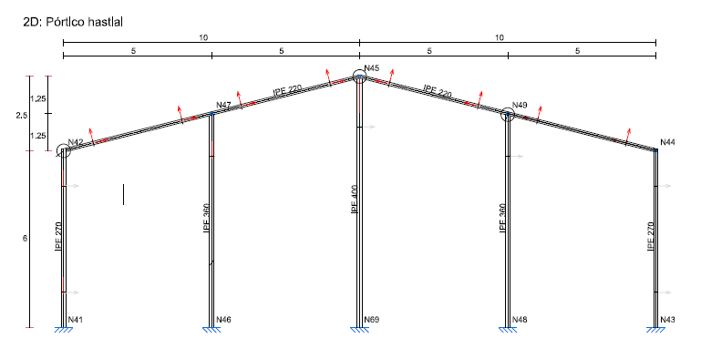
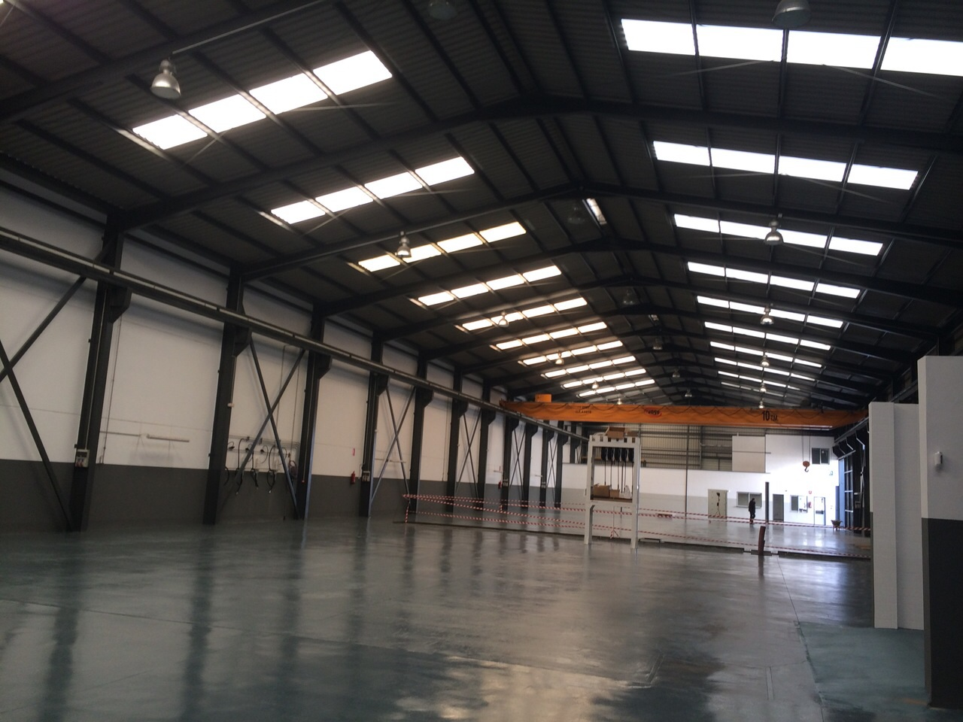
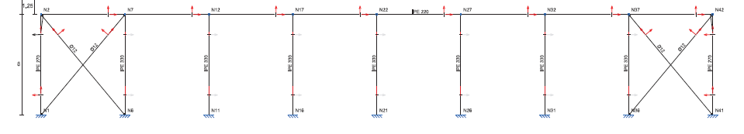
6- Pórtico hastial, tipo y lateral
El cerramiento está formado por paneles prefabricados, lisos, hasta una altura 6 m. La solera estará compuesta por una capa de hormigón HA-30 tipo HM-10/B/20/IIa y posee de 30 mm de espesor.

Slide 9
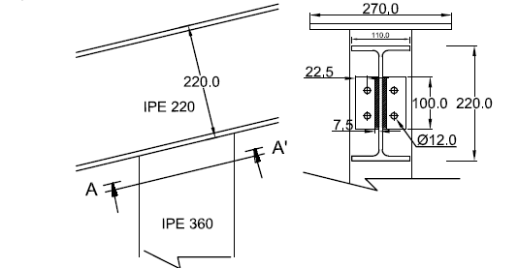
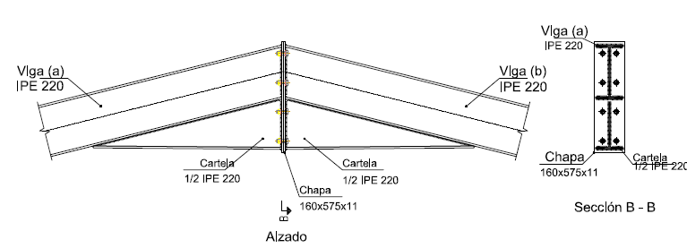
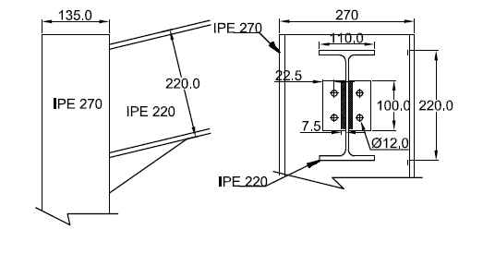
7- Uniones atornilladas
Se empleará acero de tipo S-275-JR con uniones atornilladas. El resto de elementos como tornillería, cartelas, placas de anclaje, etc. Están compuestos por el mismo tipo de acero que los perfiles (S-275-JR).
Unión atornillada de pilar inferior empotrado a viga pasante
Unión atornillada en cumbrera de dinteles con cartelas inferiores entre chapas frontales
Unión atornillada de pilar con dintel con cartela inferior

Slide 10
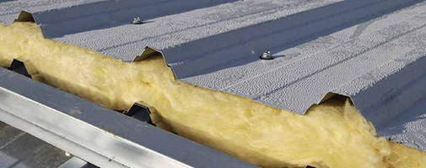
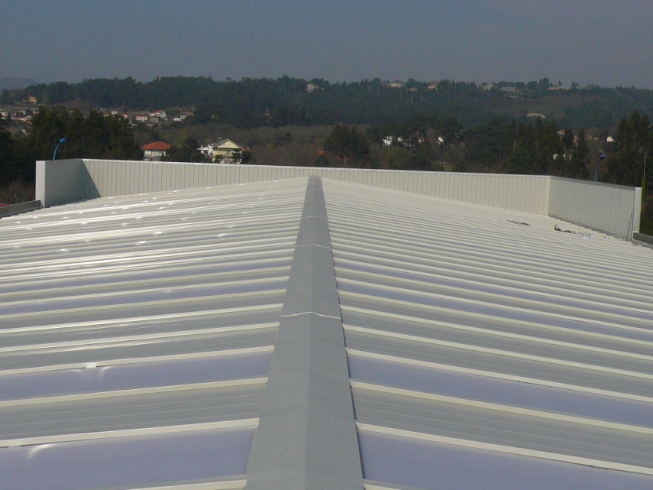
8- Cubierta
La cubierta que se propone es de panel sándwich de 30 mm de espesor formado por dos láminas de acero prelacadas a ambas caras de espesor 0,5 mm y por una capa mediana del aislante térmico, 30 mm de espesor de lana de roca según la normativa de CTE. Su pendiente será de un 15 % aproximadamente.

Slide 11
9- Presupuesto
 | Presupuesto de ejecución material
 |  | 1. Acondicionamiento y cimentación . |  |  |  |  |  |  |  |  |  |  | 47.594,64
 |  | 2. Estructura . |  |  |  |  |  |  |  |  |  |  | 93.023,12
 |  | 3. Cerramientos y particiones . |  |  |  |  |  |  |  |  |  |  | 78.921,70
 |  | 4. Cubierta . |  |  |  |  |  |  |  |  |  |  | 52.712,50
 |  | 5. Acabados y pinturas . |  |  |  |  |  |  |  |  |  |  | 495,00
 |  | 6. Carpintería . |  |  |  |  |  |  |  |  |  |  | 50.121,00
 |  | 7. Gestión de residuos . |  |  |  |  |  |  |  |  |  |  | 2.160,29
 |  | 8. Seguridad y Salud . |  |  |  |  |  |  |  |  |  |  | 2.500,00
 |  |  |  |  |  |  |  |  |  |  | Total: |  | 327.528,25
 |  | Asciende el presupuesto de ejecución material a la expresada cantidad de TRESCIENTOS VEINTISIETE MIL QUINIENTOS VEINTIOCHO EUROS CON VEINTICINCO CÉNTIMOS.

Slide 12
FIN DE LA PRESENTACIÓN
Muchas gracias por su atención

